Slide 1
Osnove HTML-a

Slide 2

HTML
H T M L - HyperText Markup Language
Omogućava formiranje izgleda sastavnih delova web stranice

Slide 3

HTML
HTML elementi ukazuju čitaču šta treba da preduzme i kako da prikaže željeni sadržaj

Slide 4
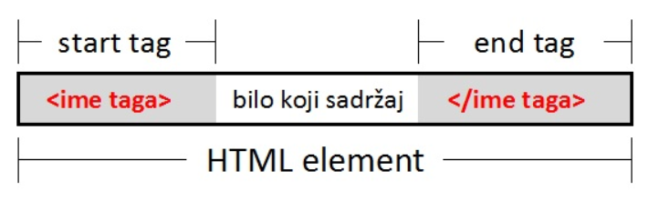
HTML tagovi
HTML tagovi služe za označavanje različitih elemenata u HTML dokumentu
Svejedno je da li tagove pišemo malim ili velikim slovima
HTML tagovi su obično upareni i format im je: <tag> ... </tag>

Slide 5
HTML atributi
Pružaju dodatne informacije o HTML elementu
Uvek se definišu unutar početnog taga
Uglavnom se navode u paru naziv-vrednost
Može ih biti više u okviru početnog taga
<tag name=”value”></tag>

Slide 6
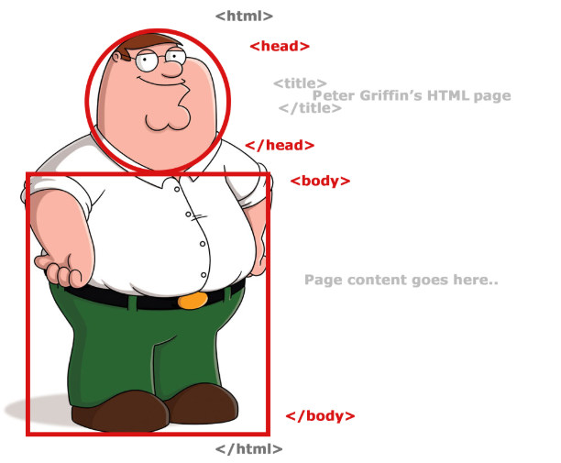
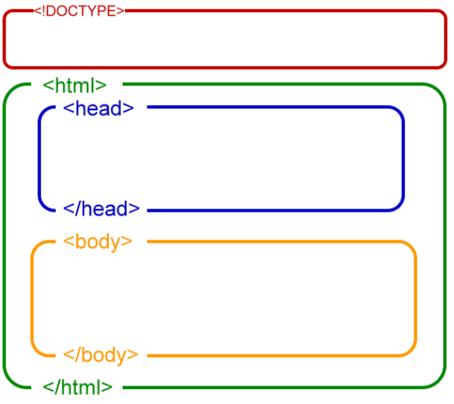
Struktura HTML dokumenta

Slide 7
Najkorišćeniji HTML tagovi
<html> … </html> | Deklariše da je Web stranica pisana u HTML-u
<head> … </head> | Zaglavlje stranice
<title> … </title> | Naslov stranice
<body> … </body> | Ograničava telo stranice
<h n> … </h n> | Deklariše naslov nivoa n , gde je n ceo broj od 1 do 6
<b> … </b> | Zadebljana slova (bold)
<i> … </i> | Iskošena slova (italik)
<div> … </div> | Blokovski element (block-level element). Definiše sekciju (celinu) u HTML dokumentu. U okviru njega mogu se nalaziti drugi HTML elementi.
<span> … </span> | Linijski element (inline element). Definiše/označava deo teksta u HTML dokumentu.
<!-- . . . --> | Komentar (jednoredni i višeredni) Tekst koji se nalazi unutar komentara se ne prikazuje na stranici

Slide 8
Vežba 1
Osmisliti i napraviti proizvoljnu HTML stranicu koja će koristiti sve elemente iz tabele.
<html> … </html> | Deklariše da je Web stranica pisana u HTML-u
<head> … </head> | Zaglavlje stranice
<title> … </title> | Naslov stranice
<body> … </body> | Ograničava telo stranice
<h n> … </h n> | Deklariše naslov nivoa n , gde je n ceo broj od 1 do 6
<b> … </b> | Zadebljana slova (bold)
<i> … </i> | Iskošena slova (italik)
<div> … </div> | Blokovski element (block-level element). Definiše sekciju (celinu) u HTML dokumentu. U okviru njega mogu se nalaziti drugi HTML elementi.
<span> … </span> | Linijski element (inline element). Definiše/označava deo teksta u HTML dokumentu.
<!-- . . . --> | Komentar (jednoredni i višeredni) Tekst koji se nalazi unutar komentara se ne prikazuje na stranici

Slide 9
Uređene liste nabrajanja
<ol> ... </ol>
Tagovi koji deklarišu nabrajanje u uređenoj listi
OL - Ordered List
Atributi:
type menjamo vrednost za numeraciju
(type=“1(default)/A/a/I/i")
start – početna vrednost od koje kreće numeracija. Vrednost je broj bez obzira na type
reversed – opadajuća lista
<li> ... </li>
Tag koji predstavlja članove (elemente) liste
LI – List Item

Slide 10
Neuređene liste nabrajanja
<ul> ... </ul>
Tagovi koji deklarišu nabrajanje u neuređenoj listi
UL - Unordered List
Atributom type menjamo grafički znak (type="disc(default)/circle/square/none")
<li> ... </li>
Tag koji predstavlja članove (elemente) liste
LI – List Item

Slide 11
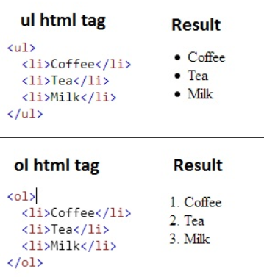
Razlika između uređene i neuređene liste

Slide 12

Vežba 2
Napraviti listu koja predstavlja meni kafića, na primer:
Listama dodati podliste, tako da liste izgledaju kao karta pića u restoranu.
Neka u nekoj listi prvi item počinje malim slovima „e“.

Slide 13
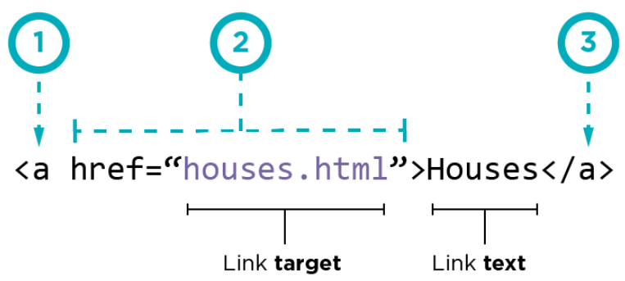
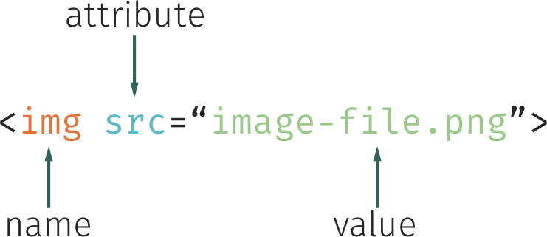
Umetanje slike
Umetanje linka
<img src=“ … ”>
Tag koji prikazuje sliku na stranici
<a href=“ … ”> … </a>
Definiše hiperlink koji služi da nas poveže sa drugim html stranicama ili internet stranicama

Slide 14
Apsolutni i relativne putanje
Apsolutna putanja je kompletna putanja do dokumenta:
https://cdn-icons-png.flaticon.com/512/919/919827.png
file:///D:/itBootcamp/kodovi/01_html/slika.png
Relativna putanja
<img src="slika.png "> | relativna u odnosu na stanicu (u istom folderu gde je i sama stranica)
<img src="img/slika.png "> | relativna u odnosu na html stanicu (u foledru img koji se nalazi tamo gde je sama html stranica)
<img src="../slika.png "> | relativna u odnosu na stanicu (nalazi se u folderu iznad html stranice)
<img src="/img/slika.png "> | relativna u odnosu na domen

Slide 15
Ispravno | Neispravno
<b><i>tekst</i></b> | <b><i>tekst</b></i>
<p>paragraf</p> | <p>paragraf
<br /> | <br>
<img src="slika.gif" alt=„Slika" /> | <img src="slika.gif" alt=„Slika">
<a href="https://itbootcamp.rs">Klik na link</a> | <a href=https://itbootcamp.rs>Klik na link</a>
<input type="text" name="ime_polja" disabled="disabled" /> | <input type="text" name="ime_polja" disabled />

Slide 16
Vežba 3
Stranici koju smo napravili u Vežbi 1:
Umetnuti proizvoljnu sliku
Definisati hiperlink koji će nas povezati sa nekom internet stranicom
Umetnutu sliku postavite da bude klikljiva i vodi na sajt w3schools
Napraviti još jednu html stranicu pomocna.html i definisati hiperlink koji nas povezuje sa njom
U pomocna.html stranici napraviti hiperlink koji nas vraća na početnu stranicu

Slide 17
HTML5
HTML5 je nastao da bi se pojednostavio, definisao i organizovao programski kod
Dodavanjem novih elemenata i atributa, HTML postaje bolje integrisan sa CSS-om i JavaScript-om
HTML5 pored novih elemenata i atributa sadrži i objedinjena rešenja i poboljšanja elemenata i atributa starijih verzija

Slide 18
HTML5 – neki od novih elemenata i atributa
<em> umesto <i>
<strong> umesto <b>
<mark> - isticanje bitnog teksta
<wbr> - (Word Break Opportunity) <br> uvek prelama tekst <wbr> po potrebi
<detalis> i <summary> - za prikazivanje dodatnih informacija bez upotrebe JavaScript jezika
<a href=“…” ping=“…” download> - atributi ping i download

Slide 19
Pokazna vežba – .html i .xhtml
XHTML – je strožija verzija HTML-a bazirana na XML-u
<!DOCTIPE> je obavezan
Atribut xmlns u <html> tagu je obavezan
<html>, <head>, <title> i <bodi> su obavezni
Elementi moraju uvek biti pravilno ugneždeni
Elementi moraju uvek biti zatvoreni
Elementi i atributi moraju biti ispisani malim slovima
Vrednosti atributa uvek moraju biti navedene
Minimizacija atributa je zabranjena

Slide 20
Domaći
Kreirati web stranicu lične prezentacije koja koristi sve tagove navedene u ovoj prezentaciji i dodati još najmanje 3 taga koji nisu predstavljeni u ovoj prezentaciji.
U istraživanju novih tagova preporuka je koristiti sajtove:
https://www.w3schools.com
https://www.htmlgoodies.com

